Slide 1
Apresentação Final – Oficina de Integração 1
Seu nome qui

Slide 2
Apresentação do tema sorteado
Bla bla bla
Bla bla bla
Bla bla bla

Slide 3
Banco de Dados
Diagrama

Slide 4
Recursos e ferramentas utilizadas
Java
JavaFX
JDBC
....

Slide 5
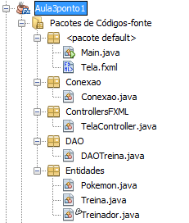
Arquitetura do software

Slide 6
Demais informações
Se necessario

Slide 7
Apresentação do Software
Mostre o código fonte e o software funcionando

